Slide 1
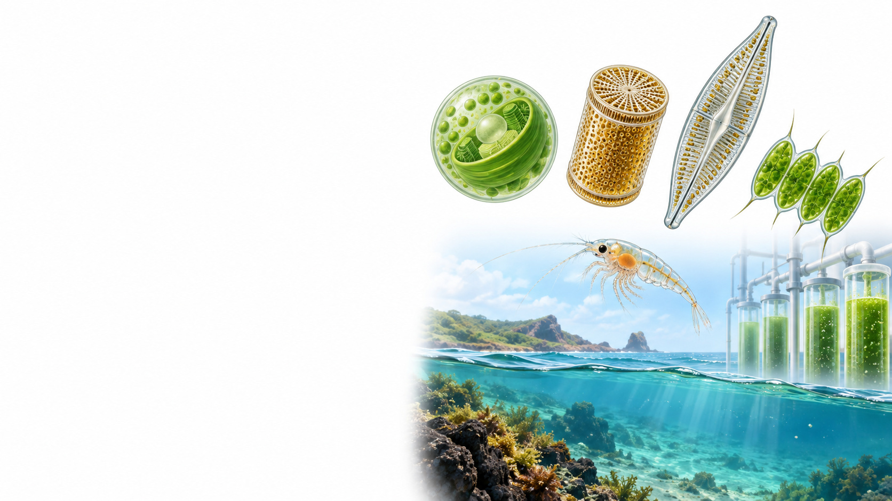
Microalgas
y diatomeas
Célula, fotosíntesis
y nutrientes
Primer semestre
Clase de 50 minutos
Fuentes: [1] [4] [10]. Esquemas conceptuales.
01 / 27
Notes:
Microalgas y diatomeas
Tiempo: 1 min. Intervalo: 0–1 min.
Presenta una célula verde y una diatomea como ejemplos de organismos que convierten energía luminosa en energía química. La clase conecta organización celular y metabolismo con producción primaria y aplicaciones investigadas en Ecuador. Las imágenes son esquemas, no observaciones de las cepas de los artículos.
Ilustraciones originales generadas con IA y revisadas para docencia. Son esquemas conceptuales, no micrografías ni fotografías de especímenes o resultados de los estudios. No comparten escala.
Fuentes:
[1] Adl, S. M., et al. (2019). Revisions to the Classification, Nomenclature, and Diversity of Eukaryotes. Journal of Eukaryotic Microbiology, 66, 4–119. https://doi.org/10.1111/jeu.12691
[4] Falciatore, A., Jaubert, M., Bouly, J.-P., Bailleul, B., & Mock, T. (2020). Diatom Molecular Research Comes of Age: Model Species for Studying Phytoplankton Biology and Diversity. The Plant Cell, 32, 547–572. https://doi.org/10.1105/tpc.19.00158
[10] Galarza, J. I., et al. (2026). Isolation, Molecular Identification, and Biochemical Profiling of Native Microalgae from the Santa Elena Peninsula (Ecuador) as a Basis for Sustainable Aquaculture. Phycology, 6(2), 60. Publicado el 31 de mayo de 2026. https://doi.org/10.3390/phycology6020060

Slide 2
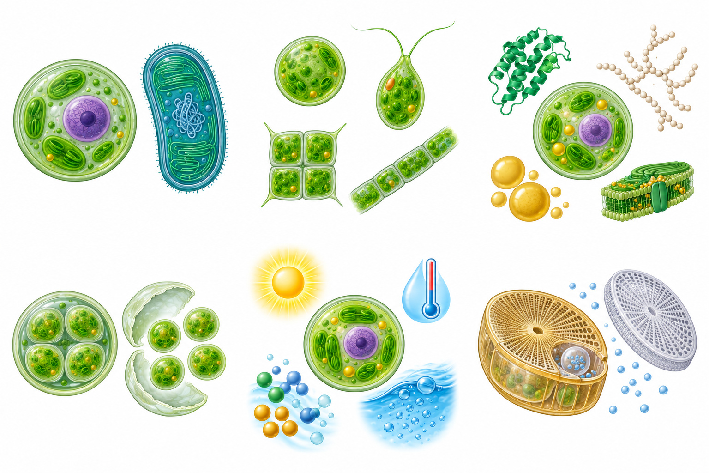
Microalgas eucariotas y cianobacterias
La organización celular distingue ambos grupos.
Eucariota
Núcleo y cloroplasto
Cianobacteria
ADN sin envoltura
nuclear
Fuentes: [1] [2]. Esquemas conceptuales.
02 / 27
Notes:
Microalgas eucariotas y cianobacterias
Tiempo: 2 min. Intervalo: 1–3 min.
Señala el núcleo y el cloroplasto de la célula eucariota. En la cianobacteria, el ADN no está dentro de un núcleo y los tilacoides no forman un cloroplasto. Algunas aplicaciones usan microalgas en sentido amplio e incluyen cianobacterias. Aquí se estudian microalgas eucariotas y se mantiene a las cianobacterias dentro de Bacteria. Espirulina es el nombre comercial de cianobacterias, no de un alga eucariota.
Ilustraciones originales generadas con IA y revisadas para docencia. Son esquemas conceptuales, no micrografías ni fotografías de especímenes o resultados de los estudios. No comparten escala.
Fuentes:
[1] Adl, S. M., et al. (2019). Revisions to the Classification, Nomenclature, and Diversity of Eukaryotes. Journal of Eukaryotic Microbiology, 66, 4–119. https://doi.org/10.1111/jeu.12691
[2] Burki, F., Roger, A. J., Brown, M. W., & Simpson, A. G. B. (2020). The New Tree of Eukaryotes. Trends in Ecology & Evolution, 35, 43–55. https://doi.org/10.1016/j.tree.2019.08.008

Slide 3
Microalgas en distintos linajes eucariotas
Selección de grupos y representantes.
Linaje seleccionado | Grupo | Ejemplos
Archaeplastida | Chlorophyta | Chlorella, Dunaliella
Archaeplastida | Rhodophyta | Porphyridium
SAR: Stramenopiles | Ochrophyta | Diatomeas, Nannochloropsis
SAR: Alveolata | Dinoflagellata | Dinoflagelados fotosintéticos
Haptista | Haptophyta | Isochrysis
Cryptista | Cryptophyta | Cryptomonas
Discoba | Euglenida | Euglena
“Microalgas” reúne representantes de varias ramas evolutivas
Fuentes: [1] [2] [3]. Esquemas conceptuales.
03 / 27
Notes:
Microalgas en distintos linajes eucariotas
Tiempo: 2 min. Intervalo: 3–5 min.
Microalga es una categoría de uso ecológico y biotecnológico, no un taxón monofilético. Recorre los ejemplos de la tabla. Diatomeas y Nannochloropsis son estramenópilos, mientras que Chlorella pertenece a las algas verdes. Haptista, Cryptista y Discoba contienen otros representantes fotosintéticos. Los rangos y algunos nombres cambian entre sistemas. La tabla muestra relaciones seleccionadas, no una filogenia completa ni grupos con el mismo rango.
Ilustraciones originales generadas con IA y revisadas para docencia. Son esquemas conceptuales, no micrografías ni fotografías de especímenes o resultados de los estudios. No comparten escala.
Fuentes:
[1] Adl, S. M., et al. (2019). Revisions to the Classification, Nomenclature, and Diversity of Eukaryotes. Journal of Eukaryotic Microbiology, 66, 4–119. https://doi.org/10.1111/jeu.12691
[2] Burki, F., Roger, A. J., Brown, M. W., & Simpson, A. G. B. (2020). The New Tree of Eukaryotes. Trends in Ecology & Evolution, 35, 43–55. https://doi.org/10.1016/j.tree.2019.08.008
[3] Jamy, M. / PR2 database (2023). The 9-levels taxonomy. Documentación de PR2. Consulta: 28 de octubre de 2026. https://pr2-database.org/documentation/pr2-taxonomy-9-levels/

Slide 4
Clasificación taxonómica: un ejemplo
Chlorella vulgaris como especie de referencia.
Rango o agrupación | Nombre
Dominio | Eukaryota
Clados seleccionados | Archaeplastida, Viridiplantae
Filo / división | Chlorophyta
Clase | Trebouxiophyceae
Orden | Chlorellales
Familia | Chlorellaceae
Género | Chlorella
Especie | Chlorella vulgaris
La especie puede incluir cepas con propiedades diferentes
Fuentes: [1] [3] [15]. Esquemas conceptuales.
04 / 27
Notes:
Clasificación taxonómica: un ejemplo
Tiempo: 1 min. Intervalo: 5–6 min.
Explica la diferencia entre dominio, clado y rangos de clasificación. Lee la jerarquía de lo general a lo particular. Una cepa es una población o aislamiento que se conserva y estudia dentro de una especie, no un rango adicional equivalente a filo o clase. La especie orienta la comparación, pero sus cepas pueden diferir en crecimiento y composición. NCBI y la colección SAG confirman la posición de Chlorella vulgaris.
Ilustraciones originales generadas con IA y revisadas para docencia. Son esquemas conceptuales, no micrografías ni fotografías de especímenes o resultados de los estudios. No comparten escala.
Fuentes:
[1] Adl, S. M., et al. (2019). Revisions to the Classification, Nomenclature, and Diversity of Eukaryotes. Journal of Eukaryotic Microbiology, 66, 4–119. https://doi.org/10.1111/jeu.12691
[3] Jamy, M. / PR2 database (2023). The 9-levels taxonomy. Documentación de PR2. Consulta: 28 de octubre de 2026. https://pr2-database.org/documentation/pr2-taxonomy-9-levels/
[15] NCBI Taxonomy (2026). Chlorella vulgaris, taxón 3077. Registro taxonómico. Consulta: 28 de octubre de 2026. Identidad complementada con SAG 211-11b. https://www.ncbi.nlm.nih.gov/Taxonomy/Browser/wwwtax.cgi?id=3077&mode=info

Slide 5
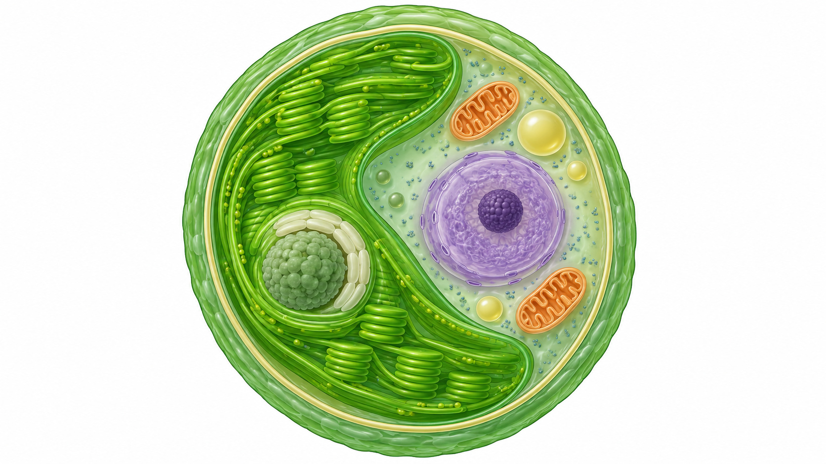
Célula de una microalga verde
Modelo conceptual basado en Chlorella.
Cloroplasto
Mitocondria
Pirenoide
Núcleo
Pared
celular
Membrana
Fuentes: [5] [15] [16]. Esquemas conceptuales.
05 / 27
Notes:
Célula de una microalga verde
Tiempo: 2 min. Intervalo: 6–8 min.
Señala núcleo, cloroplasto, mitocondrias y envoltura. Localiza el pirenoide dentro del cloroplasto, sin confundirlo con el núcleo. El pirenoide concentra maquinaria de fijación de carbono en muchas algas. La pared de Chlorella contiene polímeros cuya composición depende de la especie y cepa. La célula incluye proteínas, carbohidratos, lípidos, pigmentos y ácidos nucleicos.
Ilustraciones originales generadas con IA y revisadas para docencia. Son esquemas conceptuales, no micrografías ni fotografías de especímenes o resultados de los estudios. No comparten escala.
Fuentes:
[5] Yamaoka, Y., Petroutsos, D., Je, S., Yamano, T., & Li-Beisson, Y. (2025). Light, CO2, and carbon storage in microalgae. Current Opinion in Plant Biology, 84, 102696. https://doi.org/10.1016/j.pbi.2025.102696
[15] NCBI Taxonomy (2026). Chlorella vulgaris, taxón 3077. Registro taxonómico. Consulta: 28 de octubre de 2026. Identidad complementada con SAG 211-11b. https://www.ncbi.nlm.nih.gov/Taxonomy/Browser/wwwtax.cgi?id=3077&mode=info
[16] Clark, M. A., Douglas, M., & Choi, J. (2018). Biology 2e. Capítulos 8 y 7: fotosíntesis y respiración celular. OpenStax. Texto de fundamentos. https://openstax.org/books/biology-2e/pages/8-introduction

Slide 6
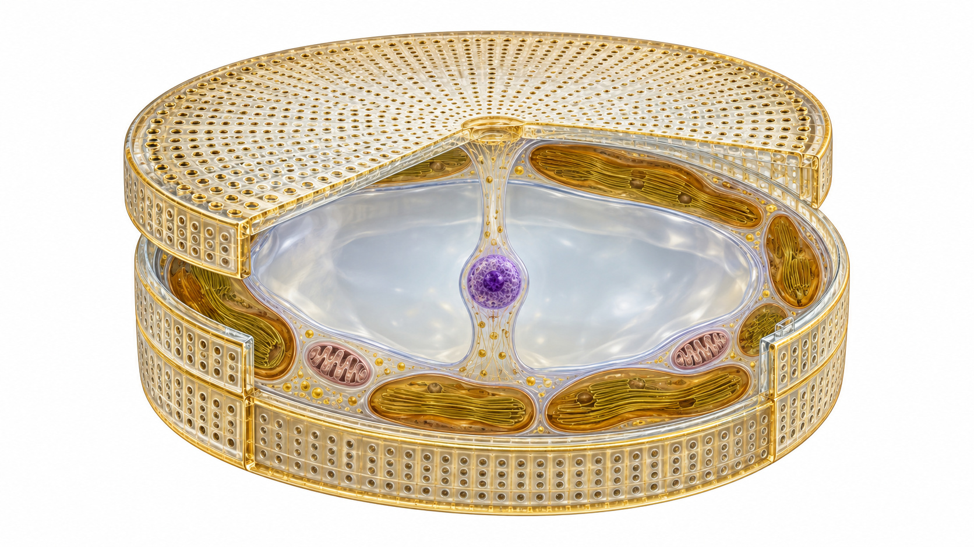
Célula de una diatomea
Diatomeas (Bacillariophyta), dentro de los estramenópilos.
Frústulo
Cloroplastos
Vacuola
Núcleo
Mitocondria
Membrana
En Santa Elena: Conticribra weissflogii y Halamphora coffeiformis
Fuentes: [4] [6] [10] [14]. Esquemas conceptuales.
06 / 27
Notes:
Célula de una diatomea
Tiempo: 3 min. Intervalo: 8–11 min.
Reconoce estructuras compartidas con el modelo verde: núcleo, mitocondrias, membrana y cloroplastos. Señala el gran espacio vacuolar y los plastos pardos periféricos. El frústulo es una cubierta externa de sílice hidratada y componentes orgánicos, distinta de la membrana plasmática. La disposición y el número de cloroplastos varían entre especies. Es un modelo céntrico, no una reconstrucción de la cepa ecuatoriana. Bacillariophyta se usa aquí como nombre del grupo de diatomeas dentro de los estramenópilos; el rango de este grupo varía según el sistema de clasificación. En Santa Elena, Galarza et al. (2026) reportaron aislamientos de Conticribra weissflogii y Halamphora coffeiformis.
Ilustraciones originales generadas con IA y revisadas para docencia. Son esquemas conceptuales, no micrografías ni fotografías de especímenes o resultados de los estudios. No comparten escala.
Fuentes:
[4] Falciatore, A., Jaubert, M., Bouly, J.-P., Bailleul, B., & Mock, T. (2020). Diatom Molecular Research Comes of Age: Model Species for Studying Phytoplankton Biology and Diversity. The Plant Cell, 32, 547–572. https://doi.org/10.1105/tpc.19.00158
[6] Matsui, H., Tsuji, Y., & Matsuda, Y. (2025). Review: Molecular mechanisms sustaining highly efficient photosynthesis of marine diatoms. Algal Science and Technology, 18(1), 27–35. https://doi.org/10.20804/algalscitechnol.18.1_27
[10] Galarza, J. I., et al. (2026). Isolation, Molecular Identification, and Biochemical Profiling of Native Microalgae from the Santa Elena Peninsula (Ecuador) as a Basis for Sustainable Aquaculture. Phycology, 6(2), 60. Publicado el 31 de mayo de 2026. https://doi.org/10.3390/phycology6020060
[14] Benoiston, A.-S., et al. (2017). The evolution of diatoms and their biogeochemical functions. Philosophical Transactions of the Royal Society B, 372, 20160397. https://doi.org/10.1098/rstb.2016.0397

Slide 7
Composición y reservas celulares
Las proporciones cambian con la especie y el ambiente.
Característica | Algas verdes: ejemplos | Diatomeas: ejemplos
Pigmentos | Clorofilas a y b | Clorofilas a y c, fucoxantina
Reservas | Almidón y lípidos | Crisolaminarina y lípidos
Cubierta | Pared variable o sin pared rígida | Frústulo de sílice y materia orgánica
Componentes comunes | Proteínas, lípidos, carbohidratos | Proteínas, lípidos, carbohidratos
La composición responde a la identidad y al estado fisiológico
Fuentes: [4] [5] [8] [10]. Esquemas conceptuales.
07 / 27
Notes:
Composición y reservas celulares
Tiempo: 2 min. Intervalo: 11–13 min.
Compara pigmentos, cubierta y reservas en los ejemplos seleccionados. Las algas verdes suelen presentar clorofilas a y b y acumular almidón. Las diatomeas presentan clorofilas a y c, fucoxantina y reservas como crisolaminarina y lípidos. Proteínas, lípidos y carbohidratos participan en estructura, metabolismo y almacenamiento. Una proporción medida bajo una condición de cultivo no es una constante del grupo.
Ilustraciones originales generadas con IA y revisadas para docencia. Son esquemas conceptuales, no micrografías ni fotografías de especímenes o resultados de los estudios. No comparten escala.
Fuentes:
[4] Falciatore, A., Jaubert, M., Bouly, J.-P., Bailleul, B., & Mock, T. (2020). Diatom Molecular Research Comes of Age: Model Species for Studying Phytoplankton Biology and Diversity. The Plant Cell, 32, 547–572. https://doi.org/10.1105/tpc.19.00158
[5] Yamaoka, Y., Petroutsos, D., Je, S., Yamano, T., & Li-Beisson, Y. (2025). Light, CO2, and carbon storage in microalgae. Current Opinion in Plant Biology, 84, 102696. https://doi.org/10.1016/j.pbi.2025.102696
[8] Bossa, R., Di Colandrea, M., Salbitani, G., & Carfagna, S. (2024). Phosphorous Utilization in Microalgae: Physiological Aspects and Applied Implications. Plants, 13(15), 2127. https://doi.org/10.3390/plants13152127
[10] Galarza, J. I., et al. (2026). Isolation, Molecular Identification, and Biochemical Profiling of Native Microalgae from the Santa Elena Peninsula (Ecuador) as a Basis for Sustainable Aquaculture. Phycology, 6(2), 60. Publicado el 31 de mayo de 2026. https://doi.org/10.3390/phycology6020060

Slide 8
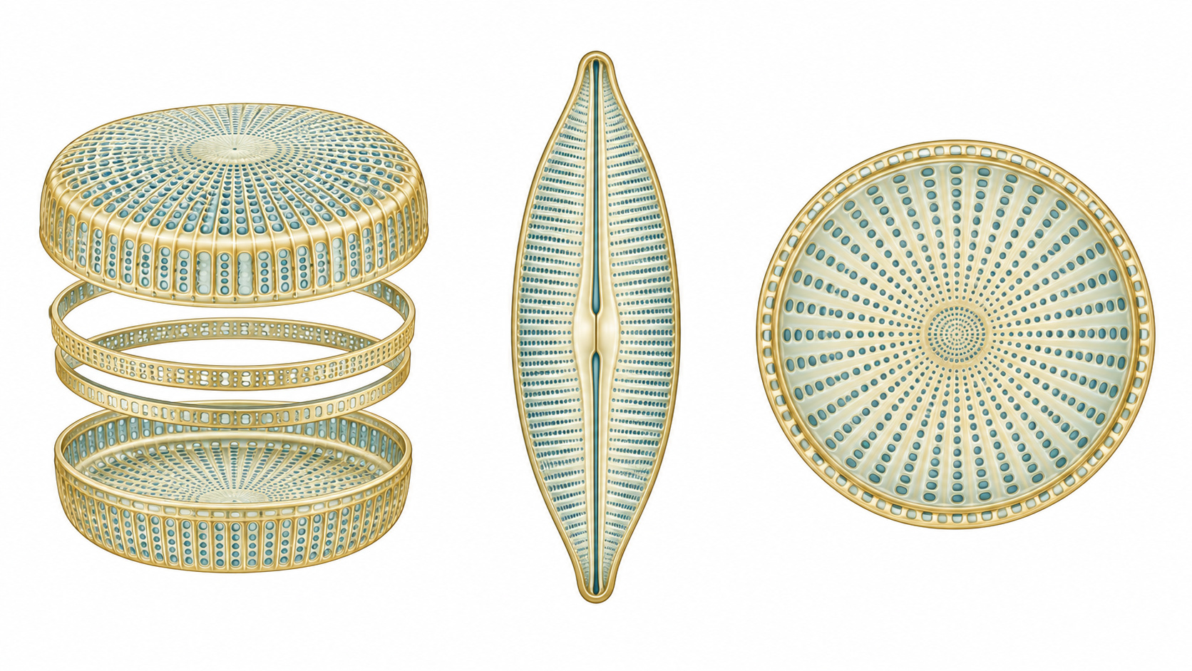
Vistas y caracteres para identificación
Ejemplos de morfologías céntrica y pennada.
Areolas
Rafe
Estrías
Pennada
Simetría bilateral
Céntrica
Simetría radial
Fuentes: [4] [10]. Esquemas conceptuales.
08 / 27
Notes:
Vistas y caracteres para identificación
Tiempo: 2 min. Intervalo: 13–15 min.
Distingue simetría radial y bilateral en las vistas valvares. Señala estrías, areolas y el rafe en el ejemplo pennado. El rafe aparece en determinadas diatomeas pennadas y se relaciona con deslizamiento. Céntrica y pennada ayudan a describir formas, pero no sustituyen por sí solas la clasificación moderna. Las vistas y estructuras no corresponden necesariamente a una misma especie.
Ilustraciones originales generadas con IA y revisadas para docencia. Son esquemas conceptuales, no micrografías ni fotografías de especímenes o resultados de los estudios. No comparten escala.
Fuentes:
[4] Falciatore, A., Jaubert, M., Bouly, J.-P., Bailleul, B., & Mock, T. (2020). Diatom Molecular Research Comes of Age: Model Species for Studying Phytoplankton Biology and Diversity. The Plant Cell, 32, 547–572. https://doi.org/10.1105/tpc.19.00158
[10] Galarza, J. I., et al. (2026). Isolation, Molecular Identification, and Biochemical Profiling of Native Microalgae from the Santa Elena Peninsula (Ecuador) as a Basis for Sustainable Aquaculture. Phycology, 6(2), 60. Publicado el 31 de mayo de 2026. https://doi.org/10.3390/phycology6020060

Slide 9
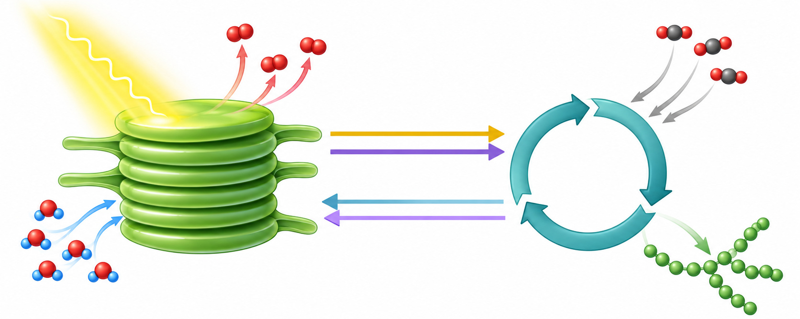
Fotosíntesis: energía y carbono
Las reacciones luminosas y la fijación de carbono se acoplan.
Reacciones luminosas
Ciclo de Calvin-Benson
O₂
CO₂
ATP + NADPH
ADP + Pi y NADP⁺
H₂O
Biomasa
Fuentes: [5] [6] [16]. Esquemas conceptuales.
09 / 27
Notes:
Fotosíntesis: energía y carbono
Tiempo: 4 min. Intervalo: 15–19 min.
Recorre el gráfico de izquierda a derecha. La luz impulsa reacciones en los tilacoides que permiten obtener ATP y NADPH. La oxidación del agua libera oxígeno. El ciclo de Calvin-Benson utiliza CO2, ATP y NADPH para formar compuestos orgánicos. El oxígeno liberado procede del agua. La ecuación global simplifica muchas reacciones, no describe una conversión directa de luz en masa.
Ilustraciones originales generadas con IA y revisadas para docencia. Son esquemas conceptuales, no micrografías ni fotografías de especímenes o resultados de los estudios. No comparten escala.
Fuentes:
[5] Yamaoka, Y., Petroutsos, D., Je, S., Yamano, T., & Li-Beisson, Y. (2025). Light, CO2, and carbon storage in microalgae. Current Opinion in Plant Biology, 84, 102696. https://doi.org/10.1016/j.pbi.2025.102696
[6] Matsui, H., Tsuji, Y., & Matsuda, Y. (2025). Review: Molecular mechanisms sustaining highly efficient photosynthesis of marine diatoms. Algal Science and Technology, 18(1), 27–35. https://doi.org/10.20804/algalscitechnol.18.1_27
[16] Clark, M. A., Douglas, M., & Choi, J. (2018). Biology 2e. Capítulos 8 y 7: fotosíntesis y respiración celular. OpenStax. Texto de fundamentos. https://openstax.org/books/biology-2e/pages/8-introduction

Slide 10
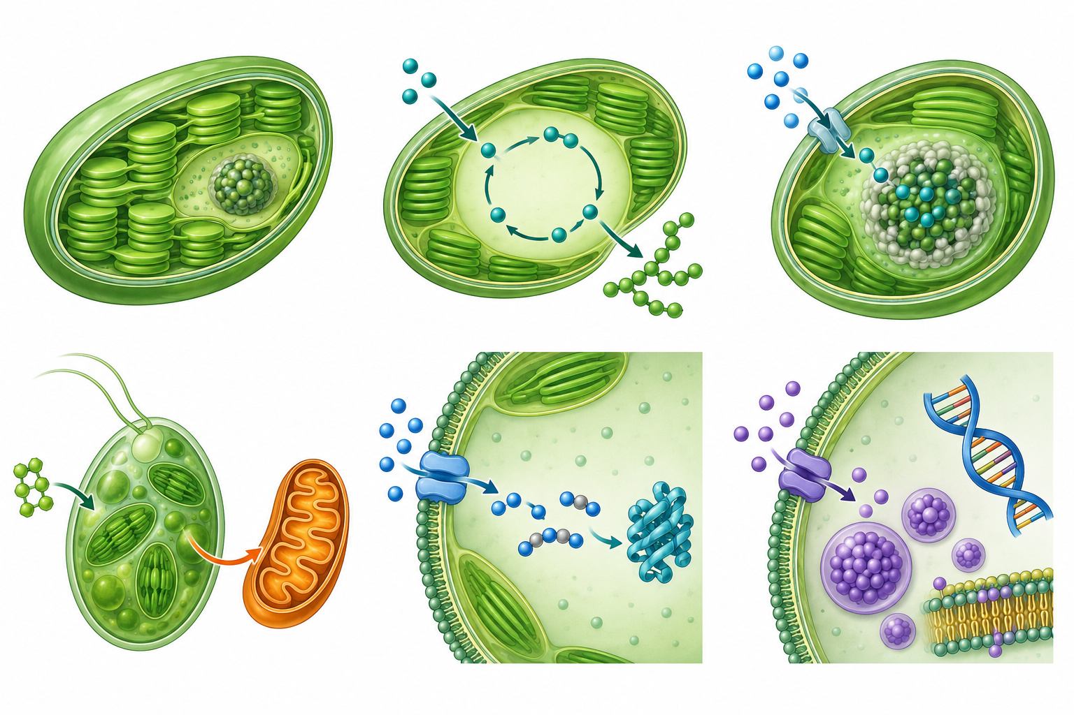
Respiración y diversidad metabólica
Las rutas dependen de la especie y de las condiciones.
Respiración
Compuestos orgánicos y
producción de ATP
Mixotrofía en algunas especies
Fotosíntesis y respiración pueden ocurrir al mismo tiempo
Fuentes: [5] [9] [16]. Esquemas conceptuales.
10 / 27
Notes:
Respiración y diversidad metabólica
Tiempo: 1 min. Intervalo: 19–20 min.
Las microalgas respiran, tanto de día como de noche. La respiración utiliza compuestos orgánicos para sostener la producción de ATP. Algunas especies también incorporan carbono orgánico en condiciones heterótrofas o mixótrofas. Fotosíntesis y respiración pueden ocurrir simultáneamente. El dibujo de la mitocondria amplía una estructura celular, no representa un organismo separado. No todas las especies pueden crecer con los mismos sustratos orgánicos.
Ilustraciones originales generadas con IA y revisadas para docencia. Son esquemas conceptuales, no micrografías ni fotografías de especímenes o resultados de los estudios. No comparten escala.
Fuentes:
[5] Yamaoka, Y., Petroutsos, D., Je, S., Yamano, T., & Li-Beisson, Y. (2025). Light, CO2, and carbon storage in microalgae. Current Opinion in Plant Biology, 84, 102696. https://doi.org/10.1016/j.pbi.2025.102696
[9] Rozenberg, J. M., et al. (2024). Recent advances and fundamentals of microalgae cultivation technology. Biotechnology Journal, 19, e2300725. https://doi.org/10.1002/biot.202300725
[16] Clark, M. A., Douglas, M., & Choi, J. (2018). Biology 2e. Capítulos 8 y 7: fotosíntesis y respiración celular. OpenStax. Texto de fundamentos. https://openstax.org/books/biology-2e/pages/8-introduction

Slide 11
Asimilación de nitrógeno
El nitrógeno del agua se incorpora a moléculas celulares.
Nitrato y amonio
Reducción del nitrato
Aminoácidos y proteínas
Fijar N₂ es otro proceso
Asimilación de nitrógeno del agua
Fuentes: [7] [11]. Esquemas conceptuales.
11 / 27
Notes:
Asimilación de nitrógeno
Tiempo: 3 min. Intervalo: 20–23 min.
El nitrato puede reducirse a nitrito y después a amonio. La incorporación del amonio a aminoácidos implica, entre otras rutas, GS-GOGAT. Después, ese nitrógeno participa en proteínas y otras moléculas. Esta asimilación es diferente de fijar N2 atmosférico. Las microalgas eucariotas no poseen nitrogenasa propia, aunque algunas se asocian con microorganismos fijadores. El exceso de amonio y el pH también pueden limitar el crecimiento.
Ilustraciones originales generadas con IA y revisadas para docencia. Son esquemas conceptuales, no micrografías ni fotografías de especímenes o resultados de los estudios. No comparten escala.
Fuentes:
[7] Salbitani, G., & Carfagna, S. (2021). Ammonium Utilization in Microalgae: A Sustainable Method for Wastewater Treatment. Sustainability, 13(2), 956. https://doi.org/10.3390/su13020956
[11] Flores-Zambrano, K., Tapia, W., & Castillejo, P. (2025). Microalgae strains isolated from piggery wastewater in Ecuador: Effective nitrogen compound removal and growth potential in extremophile conditions. Biotechnology Reports, 45, e00883. https://doi.org/10.1016/j.btre.2025.e00883

Slide 12
Fósforo: metabolismo y almacenamiento
El fosfato participa en ATP, ácidos nucleicos y membranas.
Fosfato
ATP y ácidos nucleicos
Membranas celulares
Reservas de polifosfato
Captación, incorporación y almacenamiento de fósforo
Fuentes: [8]. Esquemas conceptuales.
12 / 27
Notes:
Fósforo: metabolismo y almacenamiento
Tiempo: 2 min. Intervalo: 23–25 min.
Distingue captación desde el agua e incorporación a compuestos celulares. Algunas microalgas acumulan fósforo como polifosfato cuando la oferta supera la demanda inmediata. El contenido celular de fósforo puede cambiar con el estado nutricional. Una disminución de fosfato en el agua no prueba por sí sola que todo terminó dentro de la célula, porque también pueden intervenir precipitación y adsorción.
Ilustraciones originales generadas con IA y revisadas para docencia. Son esquemas conceptuales, no micrografías ni fotografías de especímenes o resultados de los estudios. No comparten escala.
Fuentes:
[8] Bossa, R., Di Colandrea, M., Salbitani, G., & Carfagna, S. (2024). Phosphorous Utilization in Microalgae: Physiological Aspects and Applied Implications. Plants, 13(15), 2127. https://doi.org/10.3390/plants13152127

Slide 13
Silicio y formación del frústulo
Muchas diatomeas necesitan silicio para nuevas valvas.
Silicio disuelto
Depósito de sílice
Nuevas valvas
Crecimiento y división
La demanda de silicio conecta las diatomeas con su ambiente
Fuentes: [4] [14]. Esquemas conceptuales.
13 / 27
Notes:
Silicio y formación del frústulo
Tiempo: 1 min. Intervalo: 25–26 min.
Relaciona entrada de silicio disuelto, vesícula de deposición de sílice y formación de cubierta. La demanda de silicio conecta crecimiento de diatomeas con el ambiente. La dependencia y el grado de silicificación varían, por lo que no se presentan como idénticos en todas las especies. El silicio cumple una función distinta de la del carbono orgánico o del nitrógeno de las proteínas.
Ilustraciones originales generadas con IA y revisadas para docencia. Son esquemas conceptuales, no micrografías ni fotografías de especímenes o resultados de los estudios. No comparten escala.
Fuentes:
[4] Falciatore, A., Jaubert, M., Bouly, J.-P., Bailleul, B., & Mock, T. (2020). Diatom Molecular Research Comes of Age: Model Species for Studying Phytoplankton Biology and Diversity. The Plant Cell, 32, 547–572. https://doi.org/10.1105/tpc.19.00158
[14] Benoiston, A.-S., et al. (2017). The evolution of diatoms and their biogeochemical functions. Philosophical Transactions of the Royal Society B, 372, 20160397. https://doi.org/10.1098/rstb.2016.0397

Slide 14
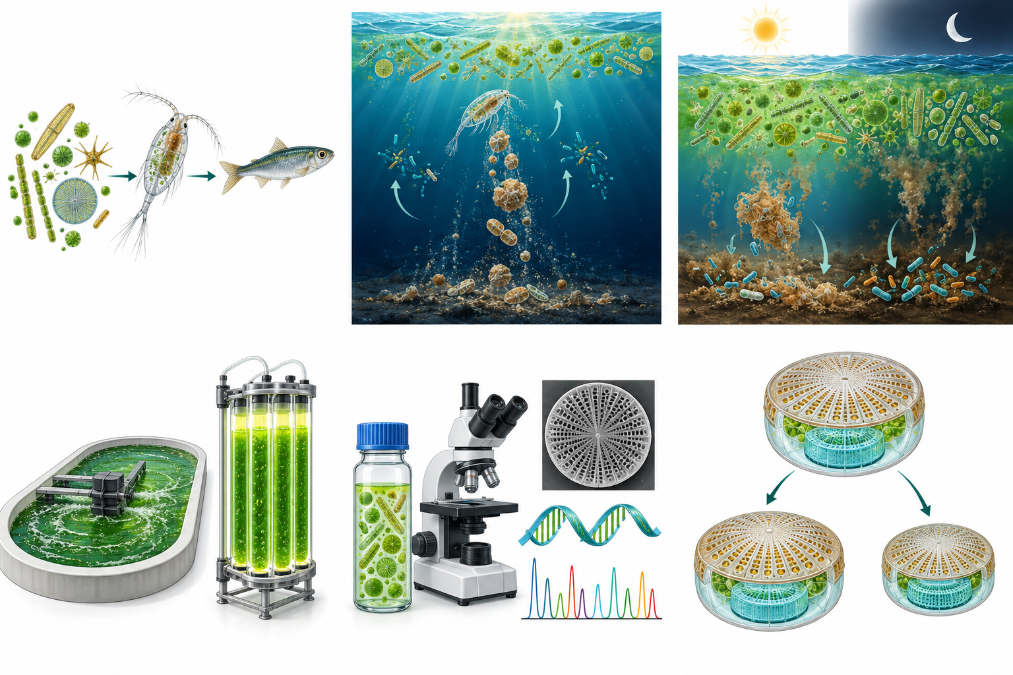
Producción primaria y redes alimentarias
El carbono orgánico alimenta a otros organismos.
Productores
Consumidores
Peces
Materia orgánica y energía sostienen la red alimentaria
Fuentes: [4] [14]. Esquemas conceptuales.
14 / 27
Notes:
Producción primaria y redes alimentarias
Tiempo: 2 min. Intervalo: 26–28 min.
Sigue la transferencia de materia desde microalgas hacia un consumidor planctónico y luego hacia peces. Explica que el ambiente real contiene una red de interacciones, incluidos bacterias y virus. La energía fluye y parte se disipa en cada transformación. Producción primaria se refiere a la formación de materia orgánica a partir de carbono inorgánico, no simplemente a contar células.
Ilustraciones originales generadas con IA y revisadas para docencia. Son esquemas conceptuales, no micrografías ni fotografías de especímenes o resultados de los estudios. No comparten escala.
Fuentes:
[4] Falciatore, A., Jaubert, M., Bouly, J.-P., Bailleul, B., & Mock, T. (2020). Diatom Molecular Research Comes of Age: Model Species for Studying Phytoplankton Biology and Diversity. The Plant Cell, 32, 547–572. https://doi.org/10.1105/tpc.19.00158
[14] Benoiston, A.-S., et al. (2017). The evolution of diatoms and their biogeochemical functions. Philosophical Transactions of the Royal Society B, 372, 20160397. https://doi.org/10.1098/rstb.2016.0397

Slide 15
Destino del carbono fijado
Consumo, respiración, reciclaje y exportación.
Carbono orgánico
Biomasa y consumo
Respiración y reciclaje
Exportación de partículas
Fijación de CO₂ y almacenamiento prolongado requieren medidas distintas
Fuentes: [4] [14]. Esquemas conceptuales.
15 / 27
Notes:
Destino del carbono fijado
Tiempo: 2 min. Intervalo: 28–30 min.
El carbono puede permanecer en biomasa, transferirse a consumidores, volver al agua como CO2 o hundirse en partículas. La producción primaria neta descuenta la respiración de los productores de la producción bruta. Fijación fotosintética y almacenamiento prolongado de carbono requieren medidas distintas. Parte del material que se hunde se remineraliza antes de llegar a zonas profundas. El esquema no asigna porcentajes ni tiempos de permanencia.
Ilustraciones originales generadas con IA y revisadas para docencia. Son esquemas conceptuales, no micrografías ni fotografías de especímenes o resultados de los estudios. No comparten escala.
Fuentes:
[4] Falciatore, A., Jaubert, M., Bouly, J.-P., Bailleul, B., & Mock, T. (2020). Diatom Molecular Research Comes of Age: Model Species for Studying Phytoplankton Biology and Diversity. The Plant Cell, 32, 547–572. https://doi.org/10.1105/tpc.19.00158
[14] Benoiston, A.-S., et al. (2017). The evolution of diatoms and their biogeochemical functions. Philosophical Transactions of the Royal Society B, 372, 20160397. https://doi.org/10.1098/rstb.2016.0397

Slide 16
Composición medida en cepas ecuatorianas
Proteína en biomasa seca de dos aislamientos de Santa Elena.
Valores reportados por Galarza et al. (2026).
Sin representación de variabilidad.
La composición orienta una prueba de alimentación
Fuentes: [10]. Esquemas conceptuales.
16 / 27
Notes:
Composición medida en cepas ecuatorianas
Tiempo: 3 min. Intervalo: 30–33 min.
Las barras reproducen porcentajes de proteína del resumen de Galarza et al.: Dunaliella sp. 57,28% y Chlorella vulgaris 55,37% de masa seca. No son porcentajes de biomasa fresca ni resultados de alimentación. La figura muestra valores reportados sin barras de error y no permite afirmar una diferencia estadísticamente significativa.
Ilustraciones originales generadas con IA y revisadas para docencia. Son esquemas conceptuales, no micrografías ni fotografías de especímenes o resultados de los estudios. No comparten escala.
Fuentes:
[10] Galarza, J. I., et al. (2026). Isolation, Molecular Identification, and Biochemical Profiling of Native Microalgae from the Santa Elena Peninsula (Ecuador) as a Basis for Sustainable Aquaculture. Phycology, 6(2), 60. Publicado el 31 de mayo de 2026. https://doi.org/10.3390/phycology6020060

Slide 17
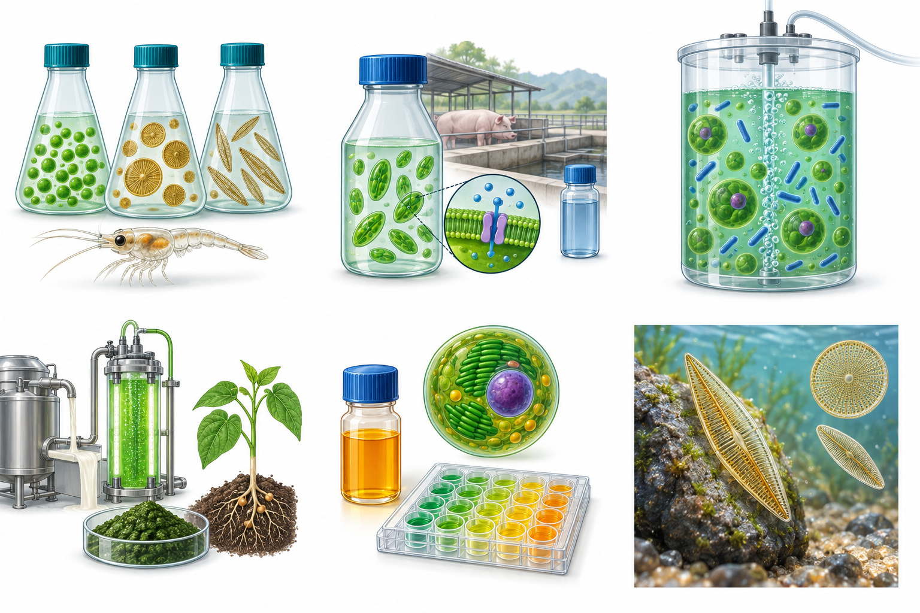
Selección de cepas para remover nitrógeno
Aislamientos de efluentes porcinos de Ecuador, 2025.
Chlorolobion braunii
67,73% de remoción de
N-amonio
Ensayo de 12 días
Las condiciones del ensayo delimitan la aplicación
Fuentes: [11]. Esquemas conceptuales.
17 / 27
Notes:
Selección de cepas para remover nitrógeno
Tiempo: 2 min. Intervalo: 33–35 min.
Flores-Zambrano y colaboradores identificaron cuatro aislamientos. Chlorolobion braunii retiró 67,73% del N-amonio y 30,59% del N-nitrato en el ensayo de 12 días. Las concentraciones iniciales fueron diferentes. Es evidencia bajo condiciones del ensayo, no una garantía de depuración de cualquier efluente ni de incorporación de todo el nitrógeno a biomasa.
Ilustraciones originales generadas con IA y revisadas para docencia. Son esquemas conceptuales, no micrografías ni fotografías de especímenes o resultados de los estudios. No comparten escala.
Fuentes:
[11] Flores-Zambrano, K., Tapia, W., & Castillejo, P. (2025). Microalgae strains isolated from piggery wastewater in Ecuador: Effective nitrogen compound removal and growth potential in extremophile conditions. Biotechnology Reports, 45, e00883. https://doi.org/10.1016/j.btre.2025.e00883

Slide 18
Efluente lácteo, biomasa y plantas
Scenedesmus sp. y Phaseolus vulgaris en un estudio de 2025.
Scenedesmus sp.
Medio con efluente lácteo
Biomasa y extractos
Ensayo en frijol
La evaluación conecta recuperación de nutrientes y respuesta vegetal
Fuentes: [13]. Esquemas conceptuales.
18 / 27
Notes:
Efluente lácteo, biomasa y plantas
Tiempo: 2 min. Intervalo: 35–37 min.
Álvarez-Montero y colaboradores cultivaron Scenedesmus sp. en medio con 80% de efluente lácteo y 20% de agua de mar. Evaluaron remoción de nutrientes, biomasa y aplicaciones como extracto o cultivo en frijol. Los efectos sobre plantas corresponden a sus tratamientos y condiciones. La aplicación propuesta requiere caracterización del producto y validación para otros usos.
Ilustraciones originales generadas con IA y revisadas para docencia. Son esquemas conceptuales, no micrografías ni fotografías de especímenes o resultados de los estudios. No comparten escala.
Fuentes:
[13] Álvarez-Montero, X., Mercado-Reyes, I., Castillo-Chamba, W., & Santos-Ordóñez, E. (2025). Harnessing dairy wastewater to cultivate Scenedesmus sp. for biofertilizer applications in Phaseolus vulgaris L.: a sustainable agro-biotechnological approach. Frontiers in Plant Science, 16, 1568057. https://doi.org/10.3389/fpls.2025.1568057

Slide 19
Aplicación y alcance de la evidencia
Cuatro estudios ecuatorianos responden preguntas diferentes.
Estudio | Evidencia medida | Aplicación investigada
Santa Elena, 2026 | Identidad y composición | Nutrición acuícola potencial
Aislamientos, 2025 | Crecimiento y remoción de N | Selección para tratamiento
Consorcios, 2024 | Biomasa y nutrientes | Tratamiento con consorcios
Scenedesmus, 2025 | Biomasa y respuesta vegetal | Producto para agricultura
La medida debe corresponder a la aplicación que se desea demostrar
Fuentes: [10] [11] [12] [13]. Esquemas conceptuales.
19 / 27
Notes:
Aplicación y alcance de la evidencia
Tiempo: 2 min. Intervalo: 37–39 min.
Recorre organismo, medida y aplicación de cada estudio. Pregunta qué observación respalda cada conclusión. Un perfil nutricional permite proponer una prueba de alimentación. Un ensayo de remoción no equivale a demostrar un proceso comercial. El desempeño de un consorcio pertenece al sistema medido y un ensayo vegetal corresponde a su producto y dosis.
Ilustraciones originales generadas con IA y revisadas para docencia. Son esquemas conceptuales, no micrografías ni fotografías de especímenes o resultados de los estudios. No comparten escala.
Fuentes:
[10] Galarza, J. I., et al. (2026). Isolation, Molecular Identification, and Biochemical Profiling of Native Microalgae from the Santa Elena Peninsula (Ecuador) as a Basis for Sustainable Aquaculture. Phycology, 6(2), 60. Publicado el 31 de mayo de 2026. https://doi.org/10.3390/phycology6020060
[11] Flores-Zambrano, K., Tapia, W., & Castillejo, P. (2025). Microalgae strains isolated from piggery wastewater in Ecuador: Effective nitrogen compound removal and growth potential in extremophile conditions. Biotechnology Reports, 45, e00883. https://doi.org/10.1016/j.btre.2025.e00883
[12] López-Patiño, A. M., et al. (2024). Native microalgal-bacterial consortia from the Ecuadorian Amazon region: an alternative to domestic wastewater treatment. Frontiers in Bioengineering and Biotechnology, 12, 1338547. https://doi.org/10.3389/fbioe.2024.1338547
[13] Álvarez-Montero, X., Mercado-Reyes, I., Castillo-Chamba, W., & Santos-Ordóñez, E. (2025). Harnessing dairy wastewater to cultivate Scenedesmus sp. for biofertilizer applications in Phaseolus vulgaris L.: a sustainable agro-biotechnological approach. Frontiers in Plant Science, 16, 1568057. https://doi.org/10.3389/fpls.2025.1568057

Slide 20
Actividad: una aplicación con evidencia
Equipos de 3–4. Un artículo por equipo.
A. Acuicultura
B. Nitrógeno
C. Biomasa
¿Qué evidencia permite
proponer una dieta?
¿Qué explica la
remoción observada?
¿Qué prueba el ensayo
en plantas?
Estructura, proceso, resultado y siguiente comparación
2 min lectura 5 min análisis 3 min puesta en común
Fuentes: [10] [11] [13]. Esquemas conceptuales.
20 / 27
Notes:
Actividad: una aplicación con evidencia
Tiempo: 10 min. Intervalo: 39–49 min.
Actividad de 10 minutos: dos de lectura de la ficha, cinco de análisis y tres para compartir. Equipos de 3–4, un caso por equipo. La ficha resume el artículo. Cada equipo identifica una estructura y un proceso, distingue resultado medido de aplicación propuesta y plantea una comparación adicional. A: acuicultura. B: remoción de nitrógeno. C: biomasa y plantas. Se comparten conclusiones de 30 segundos. Análisis documental, sin cultivo ni manipulación de muestras.
Ilustraciones originales generadas con IA y revisadas para docencia. Son esquemas conceptuales, no micrografías ni fotografías de especímenes o resultados de los estudios. No comparten escala.
Fuentes:
[10] Galarza, J. I., et al. (2026). Isolation, Molecular Identification, and Biochemical Profiling of Native Microalgae from the Santa Elena Peninsula (Ecuador) as a Basis for Sustainable Aquaculture. Phycology, 6(2), 60. Publicado el 31 de mayo de 2026. https://doi.org/10.3390/phycology6020060
[11] Flores-Zambrano, K., Tapia, W., & Castillejo, P. (2025). Microalgae strains isolated from piggery wastewater in Ecuador: Effective nitrogen compound removal and growth potential in extremophile conditions. Biotechnology Reports, 45, e00883. https://doi.org/10.1016/j.btre.2025.e00883
[13] Álvarez-Montero, X., Mercado-Reyes, I., Castillo-Chamba, W., & Santos-Ordóñez, E. (2025). Harnessing dairy wastewater to cultivate Scenedesmus sp. for biofertilizer applications in Phaseolus vulgaris L.: a sustainable agro-biotechnological approach. Frontiers in Plant Science, 16, 1568057. https://doi.org/10.3389/fpls.2025.1568057

Slide 21
Cierre: célula, proceso y aplicación
Una explicación individual de un minuto.
1
Un organismo y su linaje
2
Una estructura y un proceso metabólico
3
Una aplicación de Ecuador y el alcance de su evidencia
Fuentes: [1] [4] [5] [10] [11] [13]. Esquemas conceptuales.
21 / 27
Notes:
Cierre: célula, proceso y aplicación
Tiempo: 1 min. Intervalo: 49–50 min.
Pide una frase que conecte organismo, estructura y proceso y que mencione el alcance de una aplicación ecuatoriana. La evaluación prioriza la relación entre conceptos y evidencia. No se espera memorizar toda la nomenclatura o todas las rutas.
Ilustraciones originales generadas con IA y revisadas para docencia. Son esquemas conceptuales, no micrografías ni fotografías de especímenes o resultados de los estudios. No comparten escala.
Fuentes:
[1] Adl, S. M., et al. (2019). Revisions to the Classification, Nomenclature, and Diversity of Eukaryotes. Journal of Eukaryotic Microbiology, 66, 4–119. https://doi.org/10.1111/jeu.12691
[4] Falciatore, A., Jaubert, M., Bouly, J.-P., Bailleul, B., & Mock, T. (2020). Diatom Molecular Research Comes of Age: Model Species for Studying Phytoplankton Biology and Diversity. The Plant Cell, 32, 547–572. https://doi.org/10.1105/tpc.19.00158
[5] Yamaoka, Y., Petroutsos, D., Je, S., Yamano, T., & Li-Beisson, Y. (2025). Light, CO2, and carbon storage in microalgae. Current Opinion in Plant Biology, 84, 102696. https://doi.org/10.1016/j.pbi.2025.102696
[10] Galarza, J. I., et al. (2026). Isolation, Molecular Identification, and Biochemical Profiling of Native Microalgae from the Santa Elena Peninsula (Ecuador) as a Basis for Sustainable Aquaculture. Phycology, 6(2), 60. Publicado el 31 de mayo de 2026. https://doi.org/10.3390/phycology6020060
[11] Flores-Zambrano, K., Tapia, W., & Castillejo, P. (2025). Microalgae strains isolated from piggery wastewater in Ecuador: Effective nitrogen compound removal and growth potential in extremophile conditions. Biotechnology Reports, 45, e00883. https://doi.org/10.1016/j.btre.2025.e00883
[13] Álvarez-Montero, X., Mercado-Reyes, I., Castillo-Chamba, W., & Santos-Ordóñez, E. (2025). Harnessing dairy wastewater to cultivate Scenedesmus sp. for biofertilizer applications in Phaseolus vulgaris L.: a sustainable agro-biotechnological approach. Frontiers in Plant Science, 16, 1568057. https://doi.org/10.3389/fpls.2025.1568057

Slide 22
Bibliografía
Fundamentos y publicaciones científicas de 2017–2026.
[1]
Adl, S. M., et al. (2019)
Revisions to the Classification, Nomenclature, and Diversity of Eukaryotes.
Journal of Eukaryotic Microbiology, 66, 4–119.
doi.org/10.1111/jeu.12691
[2]
Burki, F., Roger, A. J., Brown, M. W., & Simpson, A. G. B. (2020)
The New Tree of Eukaryotes.
Trends in Ecology & Evolution, 35, 43–55.
doi.org/10.1016/j.tree.2019.08.008
[3]
Jamy, M. / PR2 database (2023)
The 9-levels taxonomy.
Documentación de PR2. Consulta: 28 de octubre de 2026.
pr2-database.org/documentation/pr2-taxonomy-9-levels/
Referencias de consulta.
22 / 27
Notes:
Bibliografía
Tiempo: 0 min. Intervalo: 50–50 min.
Referencias de consulta fuera del tiempo de clase. Los enlaces DOI permiten localizar los estudios. La documentación taxonómica se consultó el 28 de octubre de 2026. Las figuras del material son originales y no reproducciones de estos artículos.
Ilustraciones originales generadas con IA y revisadas para docencia. Son esquemas conceptuales, no micrografías ni fotografías de especímenes o resultados de los estudios. No comparten escala.
Fuentes:

Slide 23
Bibliografía
Fundamentos y publicaciones científicas de 2017–2026.
[4]
Falciatore, A., Jaubert, M., Bouly, J.-P., Bailleul, B., & Mock, T. (2020)
Diatom Molecular Research Comes of Age: Model Species for Studying Phytoplankton Biology and Diversity.
The Plant Cell, 32, 547–572.
doi.org/10.1105/tpc.19.00158
[14]
Benoiston, A.-S., et al. (2017)
The evolution of diatoms and their biogeochemical functions.
Philosophical Transactions of the Royal Society B, 372, 20160397.
doi.org/10.1098/rstb.2016.0397
[15]
NCBI Taxonomy (2026)
Chlorella vulgaris, taxón 3077.
Registro taxonómico. Consulta: 28 de octubre de 2026. Identidad complementada con SAG 211-11b.
www.ncbi.nlm.nih.gov/Taxonomy/Browser/wwwtax.cgi?id=3077&mode=info
Referencias de consulta.
23 / 27
Notes:
Bibliografía
Tiempo: 0 min. Intervalo: 50–50 min.
Referencias de consulta fuera del tiempo de clase. Los enlaces DOI permiten localizar los estudios. La documentación taxonómica se consultó el 28 de octubre de 2026. Las figuras del material son originales y no reproducciones de estos artículos.
Ilustraciones originales generadas con IA y revisadas para docencia. Son esquemas conceptuales, no micrografías ni fotografías de especímenes o resultados de los estudios. No comparten escala.
Fuentes:

Slide 24
Bibliografía
Fundamentos y publicaciones científicas de 2017–2026.
[5]
Yamaoka, Y., Petroutsos, D., Je, S., Yamano, T., & Li-Beisson, Y. (2025)
Light, CO2, and carbon storage in microalgae.
Current Opinion in Plant Biology, 84, 102696.
doi.org/10.1016/j.pbi.2025.102696
[6]
Matsui, H., Tsuji, Y., & Matsuda, Y. (2025)
Review: Molecular mechanisms sustaining highly efficient photosynthesis of marine diatoms.
Algal Science and Technology, 18(1), 27–35.
doi.org/10.20804/algalscitechnol.18.1_27
[16]
Clark, M. A., Douglas, M., & Choi, J. (2018)
Biology 2e. Capítulos 8 y 7: fotosíntesis y respiración celular.
OpenStax. Texto de fundamentos.
openstax.org/books/biology-2e/pages/8-introduction
Referencias de consulta.
24 / 27
Notes:
Bibliografía
Tiempo: 0 min. Intervalo: 50–50 min.
Referencias de consulta fuera del tiempo de clase. Los enlaces DOI permiten localizar los estudios. La documentación taxonómica se consultó el 28 de octubre de 2026. Las figuras del material son originales y no reproducciones de estos artículos.
Ilustraciones originales generadas con IA y revisadas para docencia. Son esquemas conceptuales, no micrografías ni fotografías de especímenes o resultados de los estudios. No comparten escala.
Fuentes:

Slide 25
Bibliografía
Fundamentos y publicaciones científicas de 2017–2026.
[7]
Salbitani, G., & Carfagna, S. (2021)
Ammonium Utilization in Microalgae: A Sustainable Method for Wastewater Treatment.
Sustainability, 13(2), 956.
doi.org/10.3390/su13020956
[8]
Bossa, R., Di Colandrea, M., Salbitani, G., & Carfagna, S. (2024)
Phosphorous Utilization in Microalgae: Physiological Aspects and Applied Implications.
Plants, 13(15), 2127.
doi.org/10.3390/plants13152127
[9]
Rozenberg, J. M., et al. (2024)
Recent advances and fundamentals of microalgae cultivation technology.
Biotechnology Journal, 19, e2300725.
doi.org/10.1002/biot.202300725
Referencias de consulta.
25 / 27
Notes:
Bibliografía
Tiempo: 0 min. Intervalo: 50–50 min.
Referencias de consulta fuera del tiempo de clase. Los enlaces DOI permiten localizar los estudios. La documentación taxonómica se consultó el 28 de octubre de 2026. Las figuras del material son originales y no reproducciones de estos artículos.
Ilustraciones originales generadas con IA y revisadas para docencia. Son esquemas conceptuales, no micrografías ni fotografías de especímenes o resultados de los estudios. No comparten escala.
Fuentes:

Slide 26
Bibliografía
Fundamentos y publicaciones científicas de 2017–2026.
[10]
Galarza, J. I., et al. (2026)
Isolation, Molecular Identification, and Biochemical Profiling of Native Microalgae from the Santa Elena Peninsula
(Ecuador) as a Basis for Sustainable Aquaculture.
Phycology, 6(2), 60. Publicado el 31 de mayo de 2026.
doi.org/10.3390/phycology6020060
[11]
Flores-Zambrano, K., Tapia, W., & Castillejo, P. (2025)
Microalgae strains isolated from piggery wastewater in Ecuador: Effective nitrogen compound removal and
growth potential in extremophile conditions.
Biotechnology Reports, 45, e00883.
doi.org/10.1016/j.btre.2025.e00883
Referencias de consulta.
26 / 27
Notes:
Bibliografía
Tiempo: 0 min. Intervalo: 50–50 min.
Referencias de consulta fuera del tiempo de clase. Los enlaces DOI permiten localizar los estudios. La documentación taxonómica se consultó el 28 de octubre de 2026. Las figuras del material son originales y no reproducciones de estos artículos.
Ilustraciones originales generadas con IA y revisadas para docencia. Son esquemas conceptuales, no micrografías ni fotografías de especímenes o resultados de los estudios. No comparten escala.
Fuentes:

Slide 27
Bibliografía
Fundamentos y publicaciones científicas de 2017–2026.
[12]
López-Patiño, A. M., et al. (2024)
Native microalgal-bacterial consortia from the Ecuadorian Amazon region: an alternative to domestic wastewater
treatment.
Frontiers in Bioengineering and Biotechnology, 12, 1338547.
doi.org/10.3389/fbioe.2024.1338547
[13]
Álvarez-Montero, X., Mercado-Reyes, I., Castillo-Chamba, W., & Santos-Ordóñez, E.
(2025)
Harnessing dairy wastewater to cultivate Scenedesmus sp. for biofertilizer applications in Phaseolus vulgaris L.: a
sustainable agro-biotechnological approach.
Frontiers in Plant Science, 16, 1568057.
doi.org/10.3389/fpls.2025.1568057
Referencias de consulta.
27 / 27
Notes:
Bibliografía
Tiempo: 0 min. Intervalo: 50–50 min.
Referencias de consulta fuera del tiempo de clase. Los enlaces DOI permiten localizar los estudios. La documentación taxonómica se consultó el 28 de octubre de 2026. Las figuras del material son originales y no reproducciones de estos artículos.
Ilustraciones originales generadas con IA y revisadas para docencia. Son esquemas conceptuales, no micrografías ni fotografías de especímenes o resultados de los estudios. No comparten escala.
Fuentes:

